Slide 1
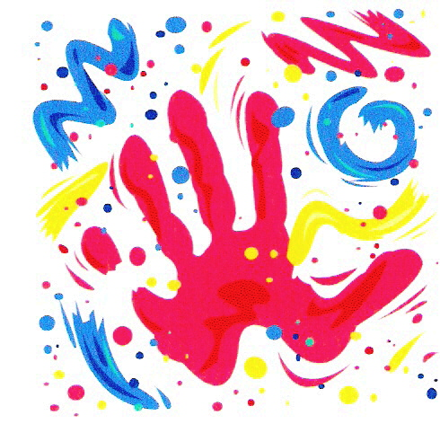
Нетрадиционные техники рисования в работе с дошкольниками
:

Slide 2
Дети должны жить в мире красоты, игры, сказки, музыки, рисунка, фантазии, творчества. В.А.Сухомлинский
Искусство заключается в том, чтобы найти в необыкновенном обыкновенное и обыкновенное в необыкновенном.
Дени Дидро

Slide 3
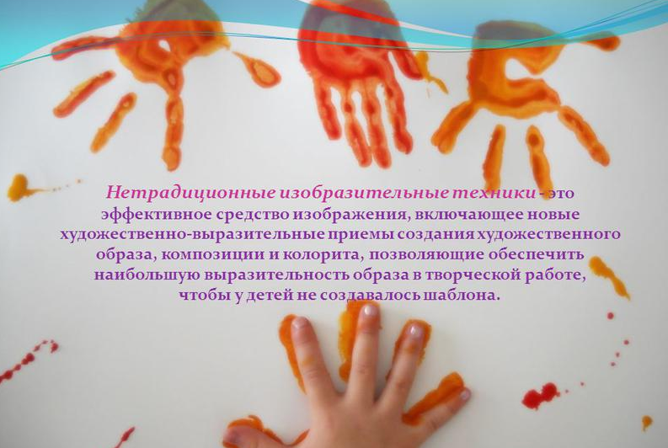
Необычное всегда интересно!

Slide 4
Чем привлекательна нетрадиционная техника рисования?

Slide 5
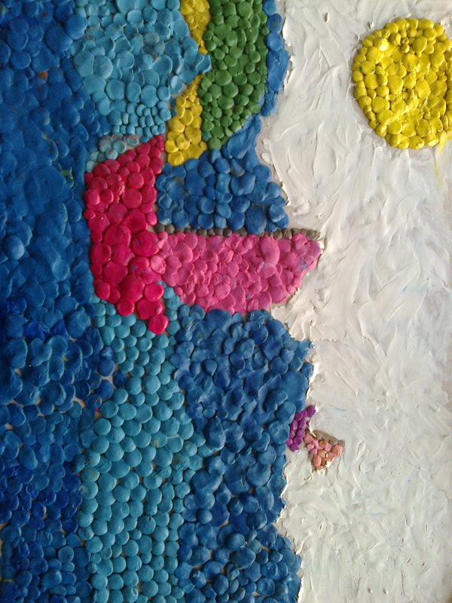
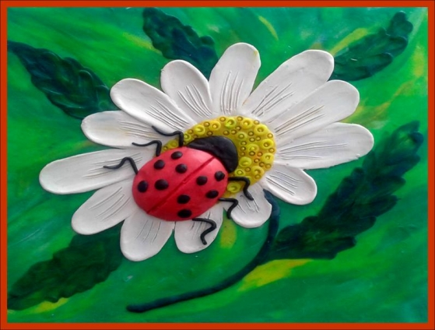
Пластилинография — новый вид декоративно-прикладного искусства. Представляет собой создания лепных картин с изображением более или менее выпуклых, полуобъемных объектов на горизонтальной поверхности.
Основной материал — пластилин.

Slide 6
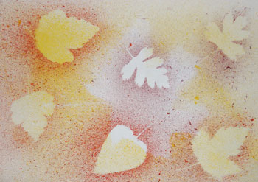
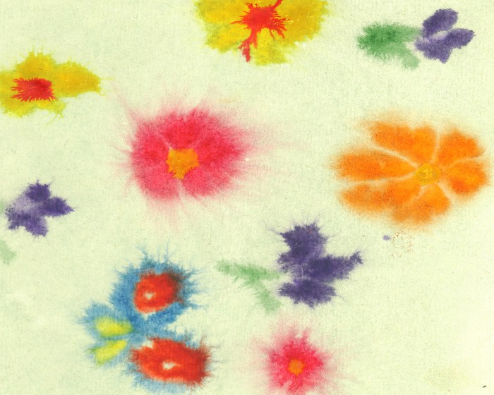
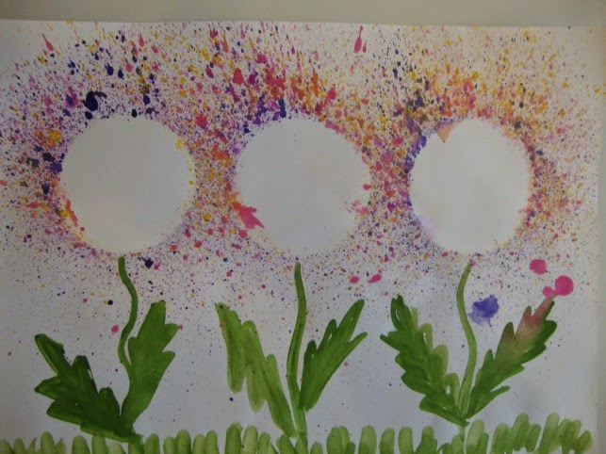
Техника «набрызг» заключается в разбрызгивании капель с помощью специального приспособления, которое в детском саду заменит зубная щетка или кисть. Зубной щеткой в руке набираем немного краски, а стекой (или кистью) проводим по поверхности щетки движениями по направлению к себе. Брызги летят на бумагу. Темы для рисования могут быть самые разнообразные.

Slide 7
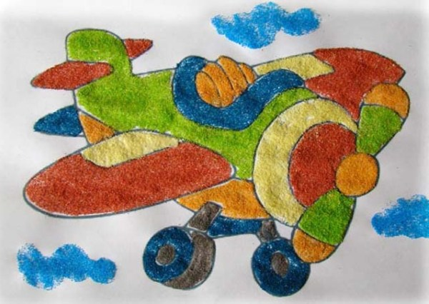
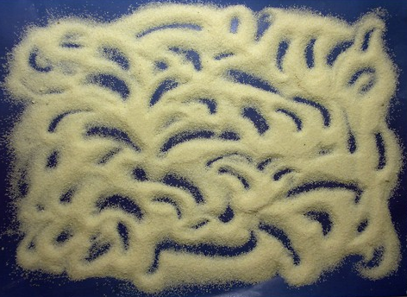
Манкография - занятие для детей любого возраста. Помимо обычного хаотичного рисования и свободной игры для ребенка можно еще рисовать цветочки, солнышко и лучики, тучки и дождик, домик и заборчик и т.д.Так же эту технику можно использовать в работе с песком и солью.

Slide 8
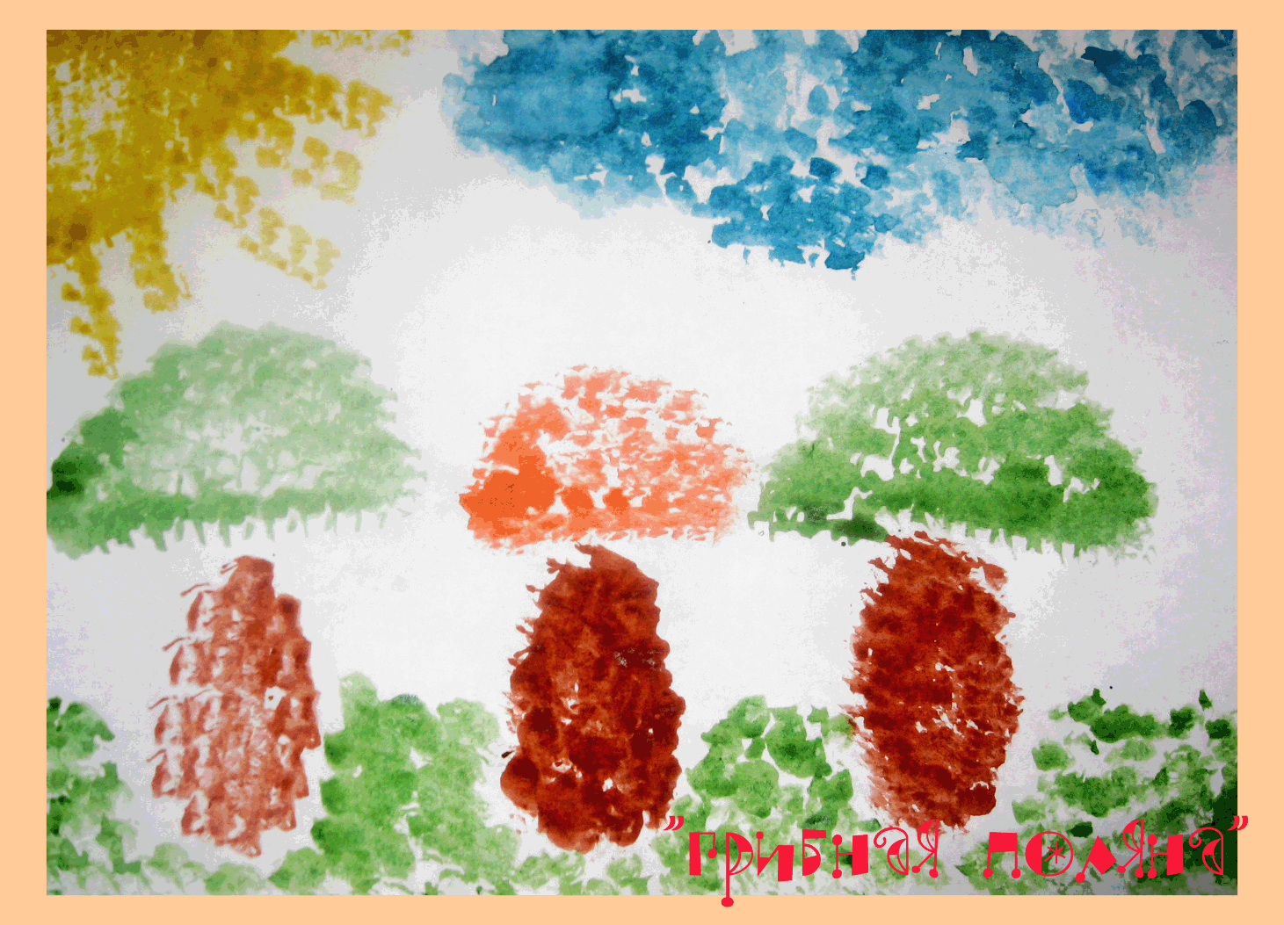
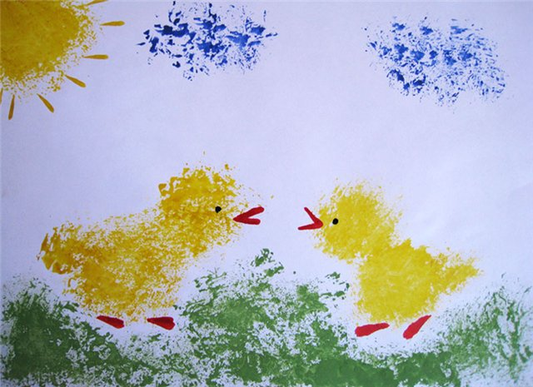
Рисование мятой бумагой – это весьма занятная техника рисования, которая дает простор для фантазии и свободу маленьким ручкам. Увлекательным является даже процесс подготовки к занятию. Бумажные комочки, которыми собственно и будет выполняться работа, дети с удовольствием могут намять сами.

Slide 9
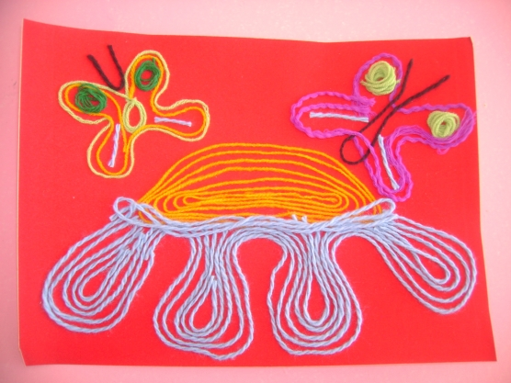
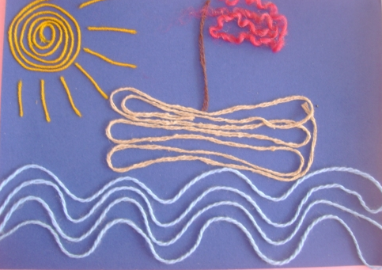
Ниткография – это интересная техника рисования нитями. В этой технике линии образуются после приклеивания нитей. На основу наноситься клей и выбранное изображение шаг за шагом заполняется слоями ниточек.

Slide 10
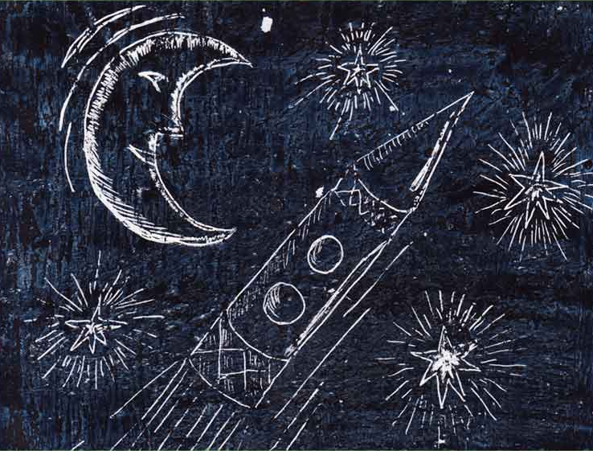
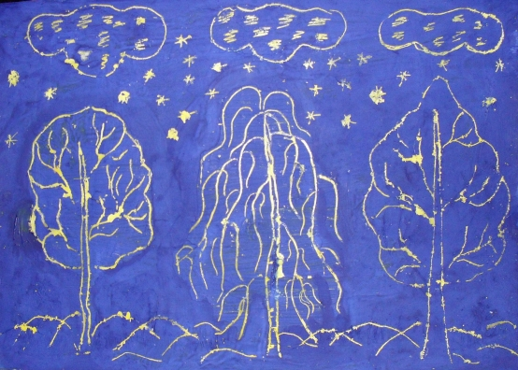
Граттаж — способ выполнения рисунка путём процарапывания пером или острым инструментом бумаги или картона, залитых тушью. Другое название техники — воскография.

Slide 11
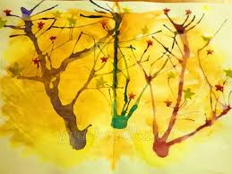
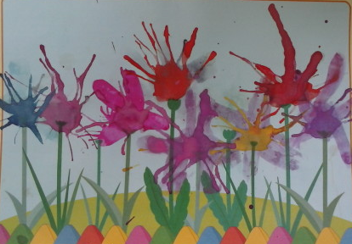
Кляксография - это разновидность графической техники, основанная на преобразовании пятен-клякс в нужные реальные или фантастические образы.
Рисунок в этой технике исполняется: тушью, чернилами, акварелью, гуашью.

Slide 12
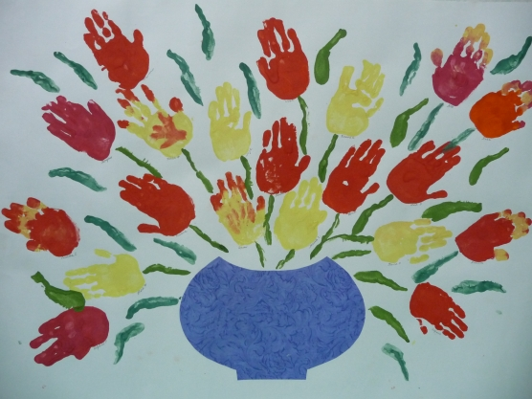
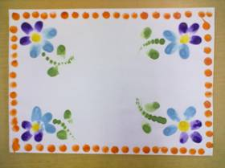
Пальчиковая живопись способствует раннему развитию творческих способностей.Не важно что он нарисовал и как он нарисовал, важно то с каким удовольствием он это делает.

Slide 13
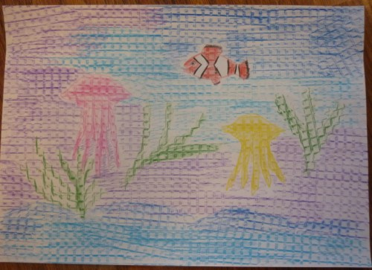
Фроттаж - техника перевода на бумагу текстуры материала или слабо выраженного рельефа приемом натирающих движений не заточенного карандаша.

Slide 14
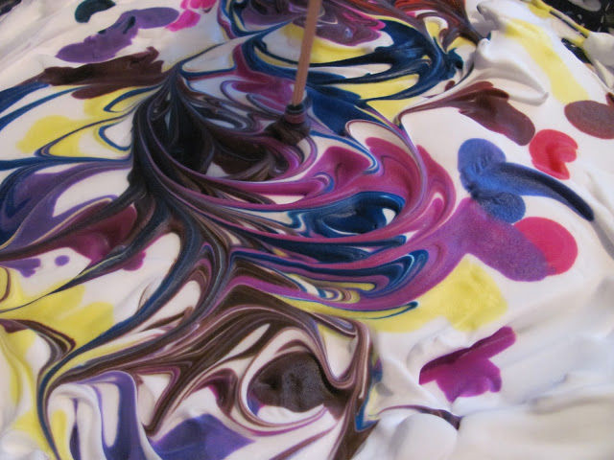
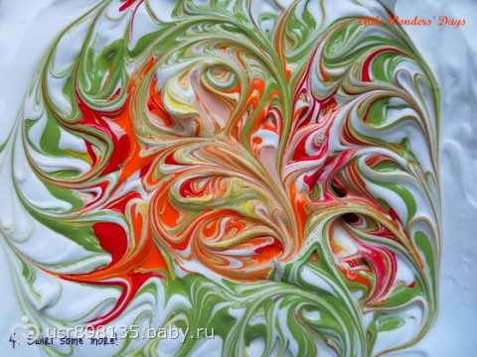
Мраморная бумага – это нетрадиционная техника рисования с помощью смешивания пены для бритья и красок.

Slide 15
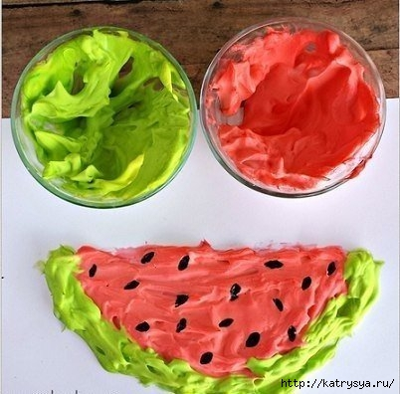
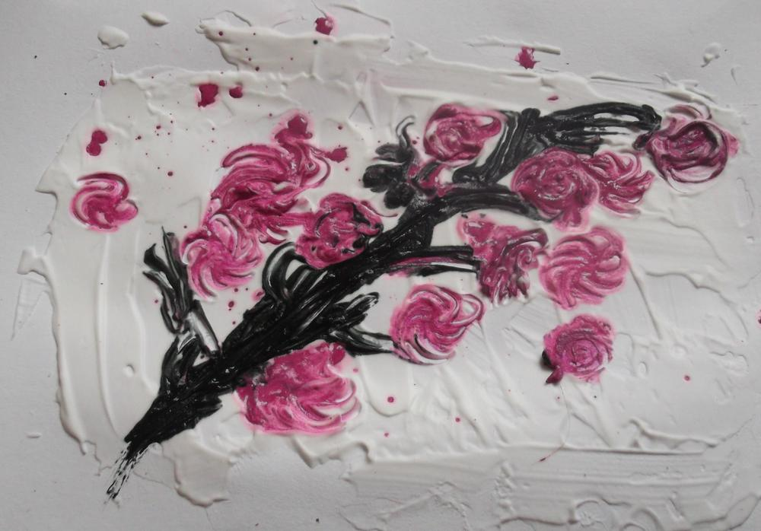
Рисование пеной

Slide 16
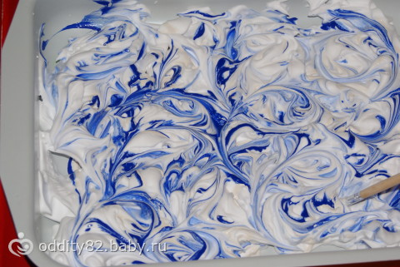
Рисование на пене

Slide 17
Проведение творческой художественной деятельности с использованием нетрадиционных техник:
•Способствует снятию детских страхов;
•Развивает уверенность в своих силах;
•Развивает пространственное мышление;
•Развивает в детях свободно выражать свой замысел;
•Побуждает детей к творческим поискам и решениям;
•Развивает умение детей действовать с разнообразным материалом;
•Развивает чувство композиции, ритма, колорита, чувство фактурности и объёмности;
•Развивает мелкую моторику рук;
•Развивает творческие способности, воображение и полёт фантазии;
•Во время деятельности дети получают эстетическое удовольствие.

Slide 18
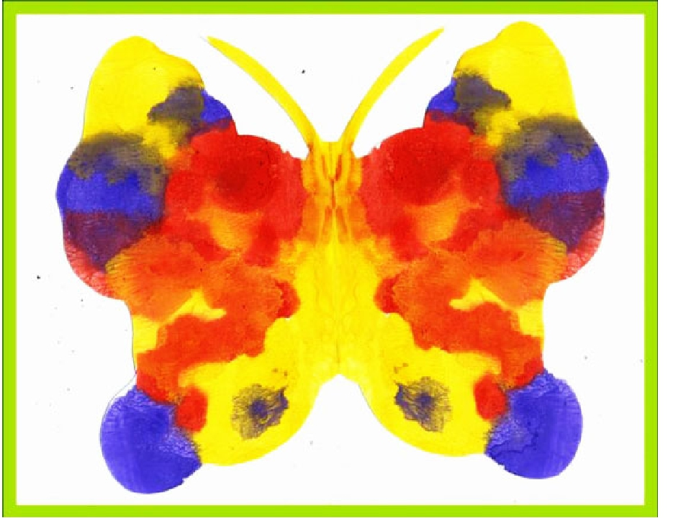
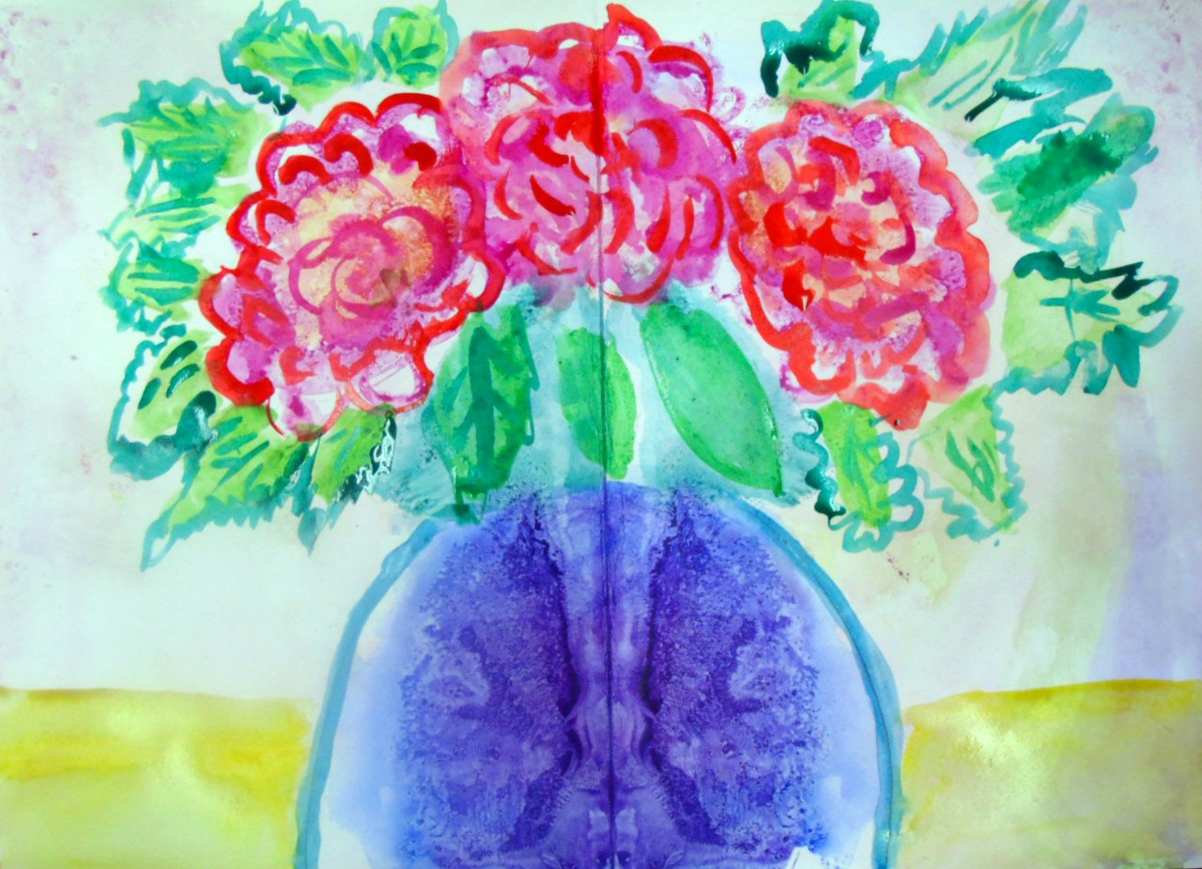
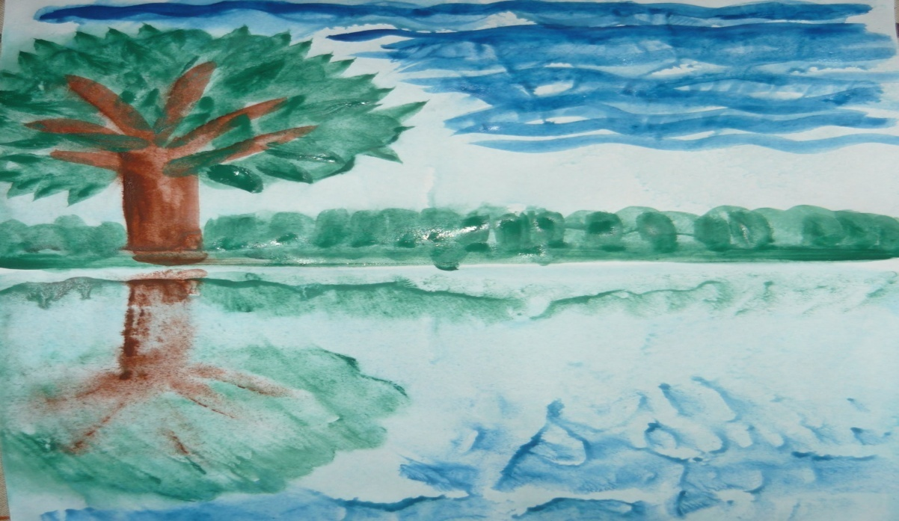
МОНОТИПИЯ

Slide 19
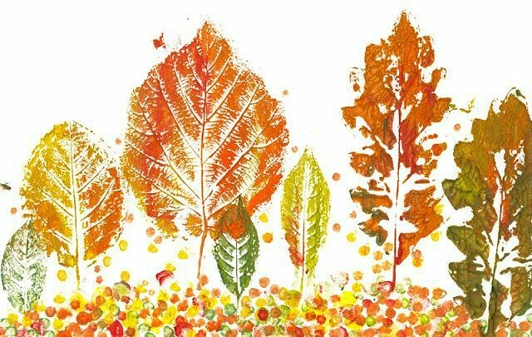

Slide 20
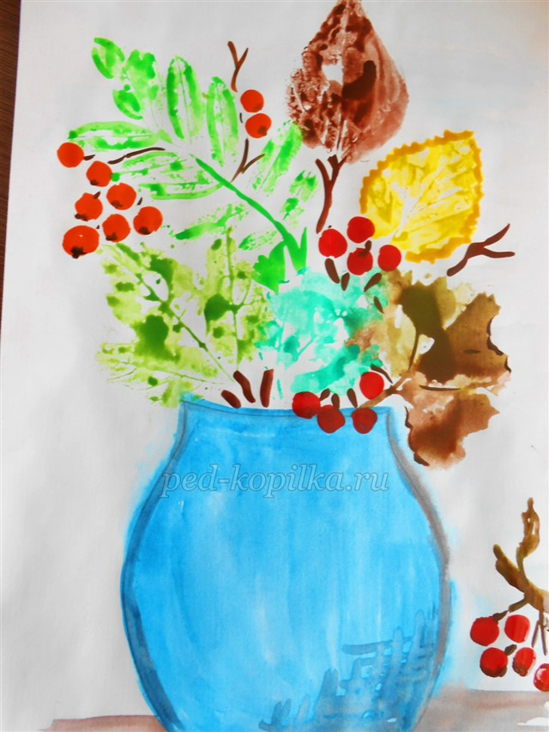
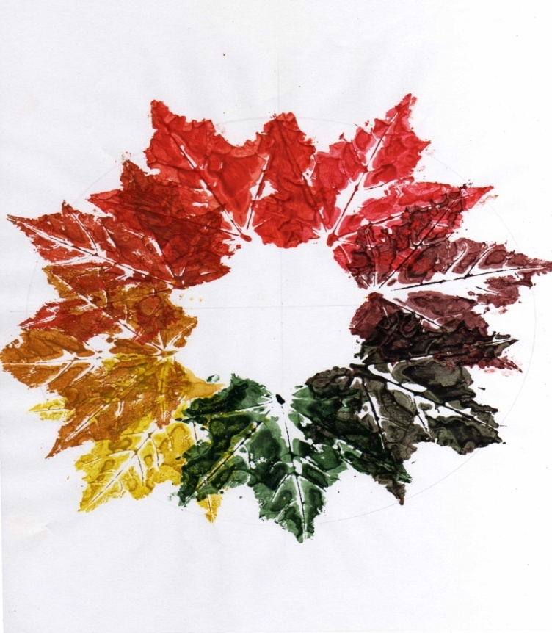
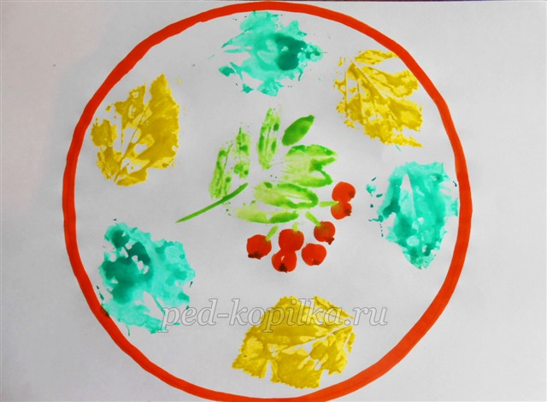
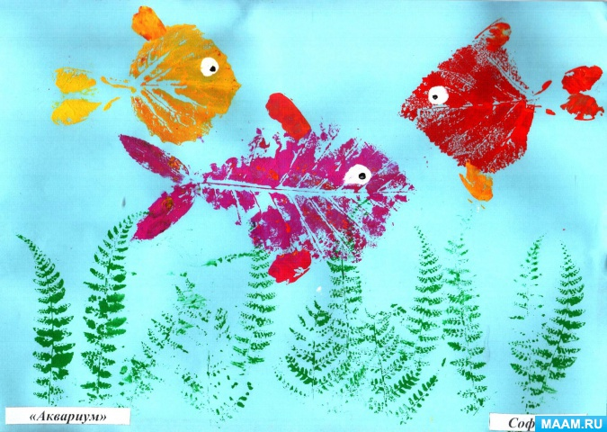
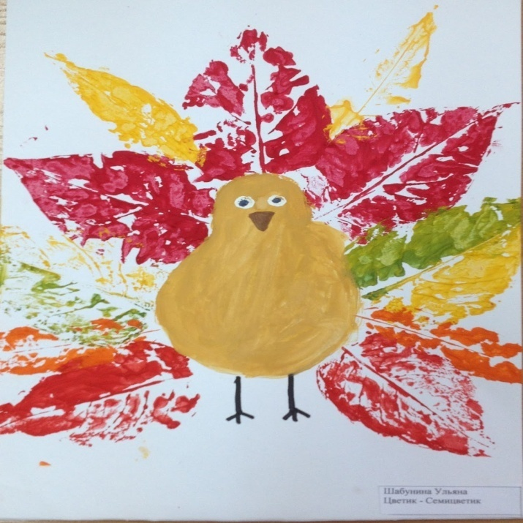
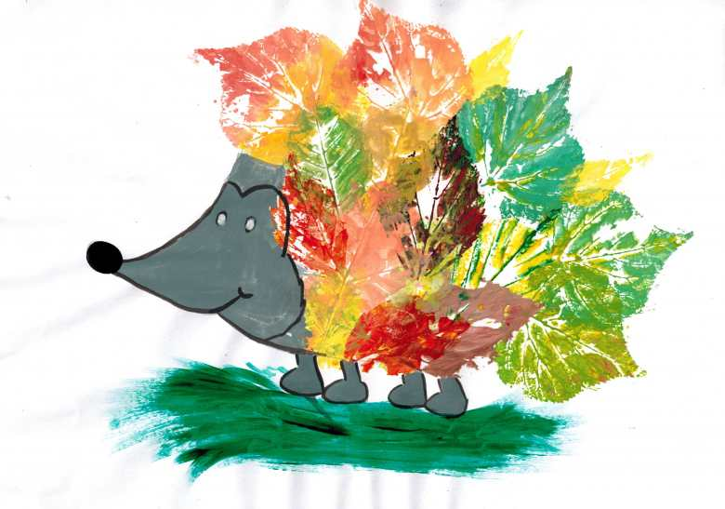
Варианты композиций

Slide 21
Пусть дети рисуют, творят, фантазируют! Не каждый из них станет художником, но рисование доставляет им удовольствие, они познают радость творчества, учатся видеть прекрасное в обычном. Пусть они растут с душой художника!

Slide 22
СПАСИБО
ЗА
ВНИМАНИЕ!

